Slide 1



1
Konzeptionierung und Realisierung eines Bürgerportals mit intelligenter Suche
Nils-Christopher Wiesenauer
inf19161@lehre.dhbw-stuttgart.de
Matr.-Nr.: 7344312
Datum: 22.09.2021

Slide 2










About me
2
Nils-Christopher Wiesenauer
Konzeptionierung und Realisierung eines Bürgerportals mit intelligenter Suche

Slide 3
Timeline
3
Zielsetzung
Idee der Arbeit
Systemarchitektur
Künstliche Intelligenz
Live Demo
1
2
3
4
5
Nils-Christopher Wiesenauer
Konzeptionierung und Realisierung eines Bürgerportals mit intelligenter Suche

Slide 4
Zielsetzung
4
Artikel erstellen und lesen
Modularer Aufbau des kompletten Systems
Einfache Bedienung
Internationalisierung (i18n)
Automatisiertes Training des neuronalen Netzwerks
Aktuelle Corona Lage in Baden-Württemberg mit Stadt- und Landkreisen
Nils-Christopher Wiesenauer
Konzeptionierung und Realisierung eines Bürgerportals mit intelligenter Suche

Slide 5
Idee der Arbeit
5
01
Angular Frontend
02
REST-API in Node.js
03
KI mit Brain.js
Nils-Christopher Wiesenauer
Konzeptionierung und Realisierung eines Bürgerportals mit intelligenter Suche

Slide 6
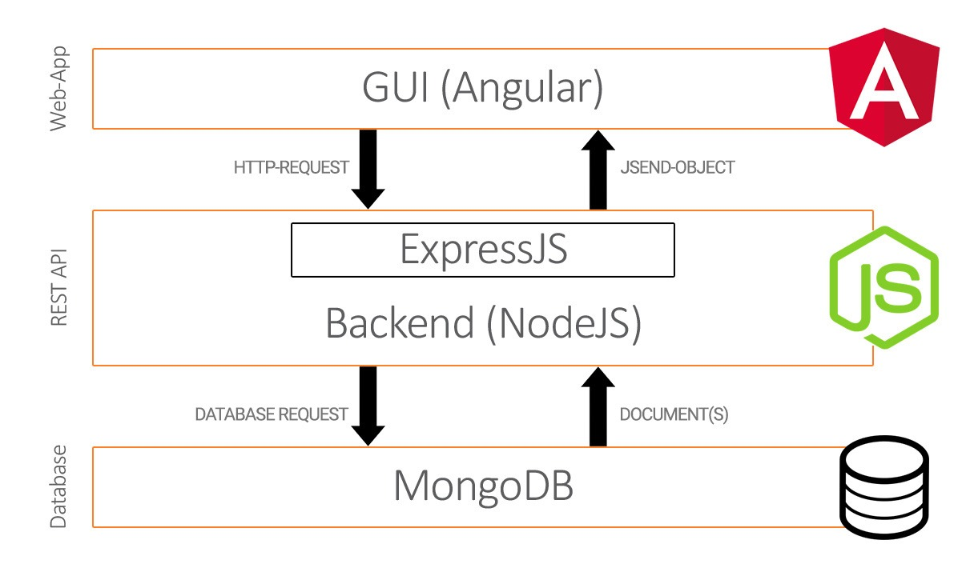

Systemarchitektur
6
MEAN-Stack
Nils-Christopher Wiesenauer
Konzeptionierung und Realisierung eines Bürgerportals mit intelligenter Suche

Slide 7
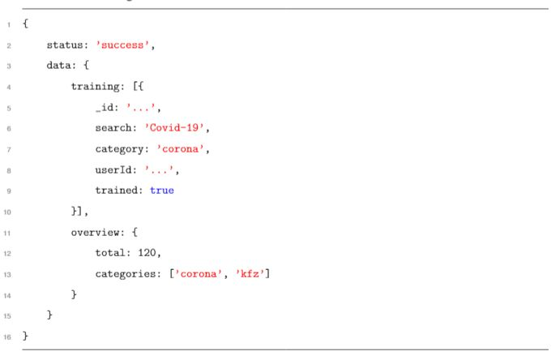
Systemarchitektur
7
HTTP-Request mit JSend
GET, POST, PUT, DELETE: http://localhost:3000/route
Nils-Christopher Wiesenauer
Konzeptionierung und Realisierung eines Bürgerportals mit intelligenter Suche

Slide 8
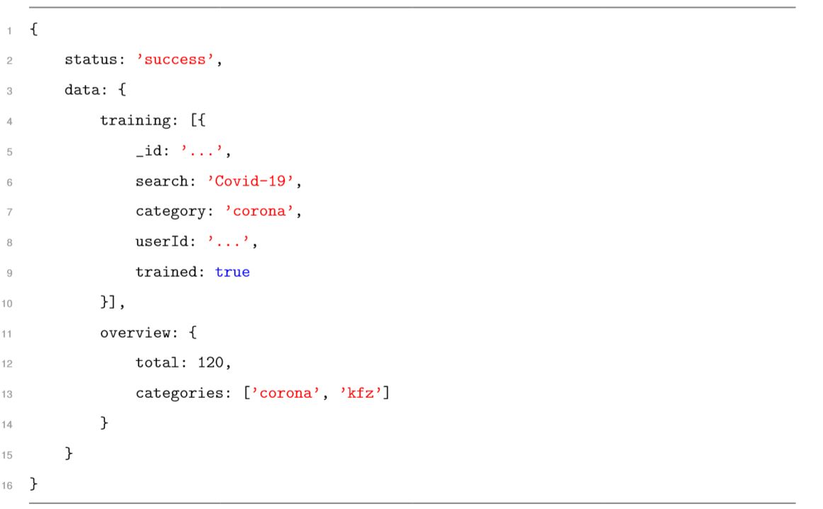
Systemarchitektur
8
JSend
Nils-Christopher Wiesenauer
Konzeptionierung und Realisierung eines Bürgerportals mit intelligenter Suche

Slide 9
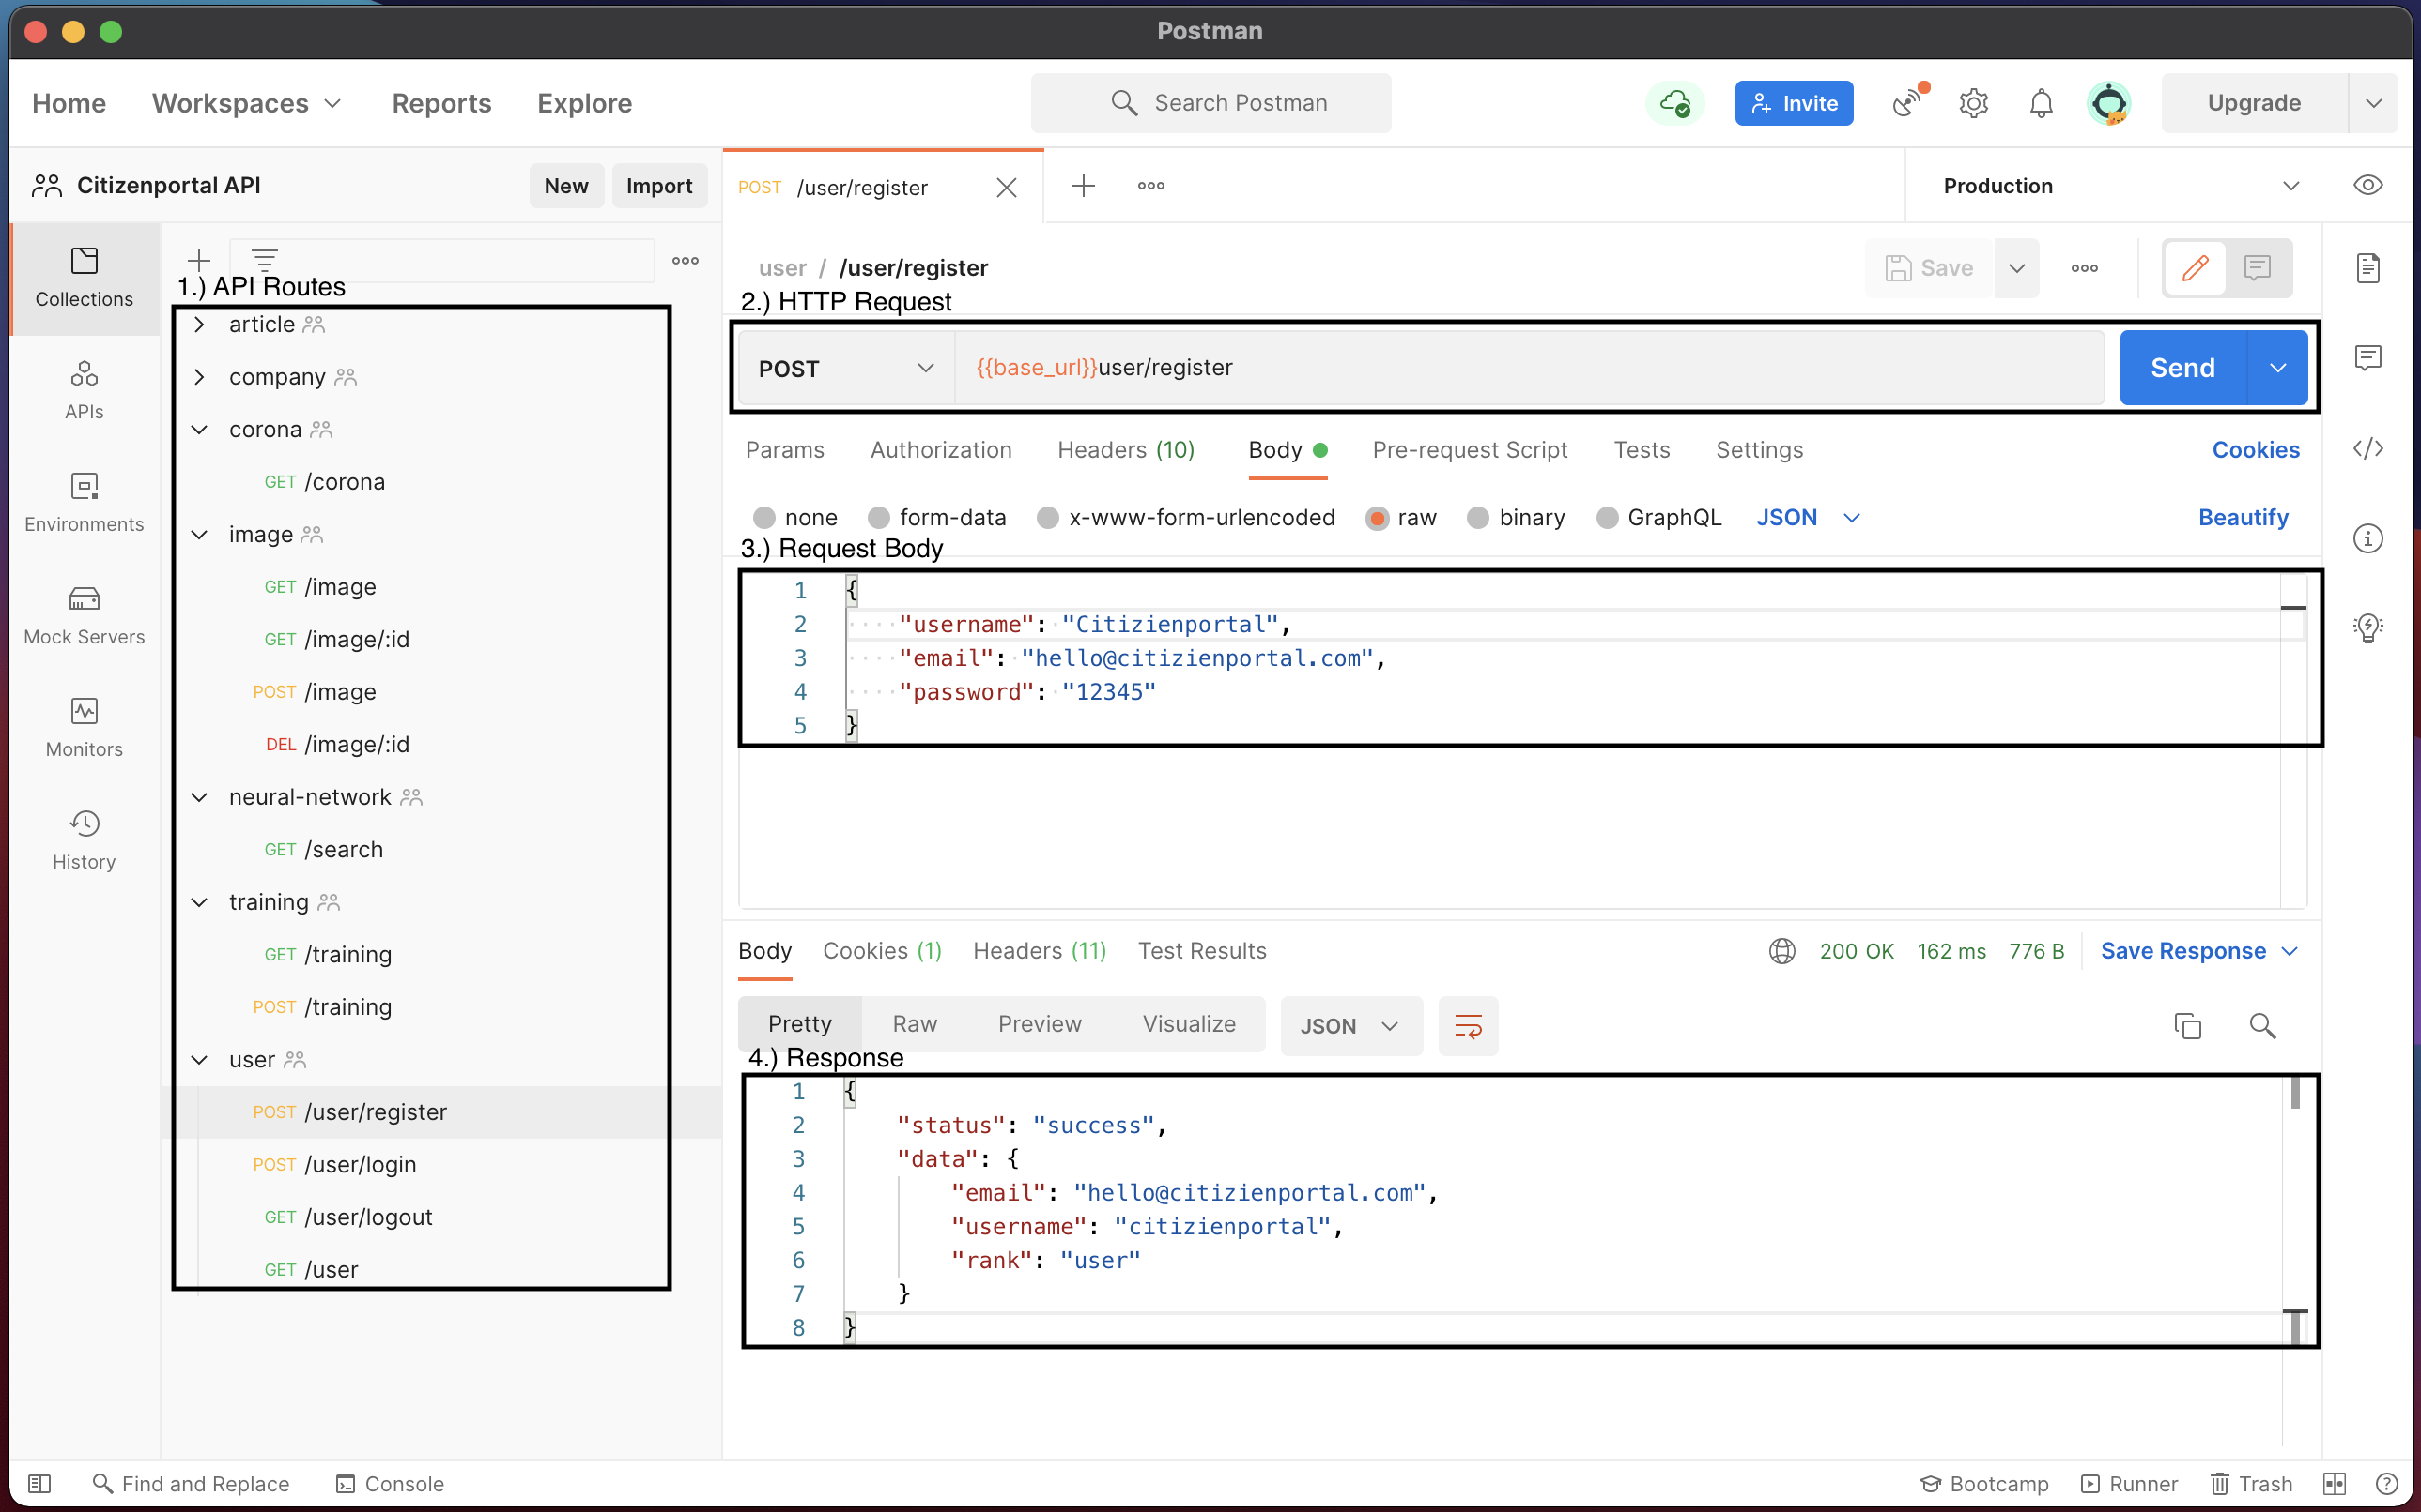
Systemarchitektur
9
Postman
Nils-Christopher Wiesenauer
Konzeptionierung und Realisierung eines Bürgerportals mit intelligenter Suche

Slide 10
Künstliche Intelligenz
10
Brain.js
1
Node.js Erweiterung
2
Erstellung neuronaler Netzwerke
3
Long Short Term Memory (LSTM)
Nils-Christopher Wiesenauer
Konzeptionierung und Realisierung eines Bürgerportals mit intelligenter Suche

Slide 11
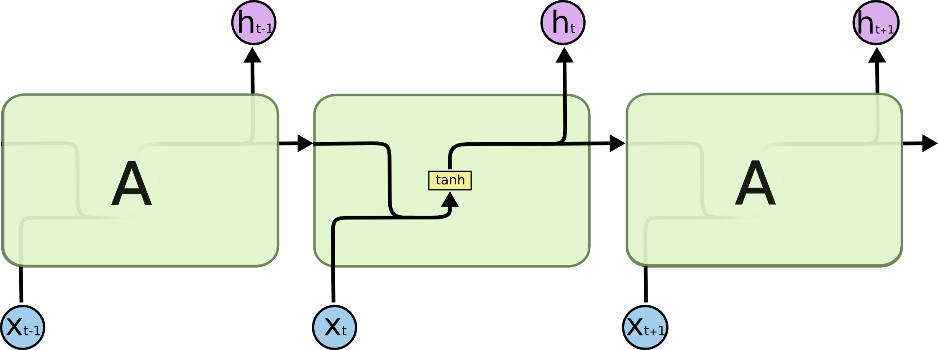
Künstliche Intelligenz
11
Long Short Term Memory (LSTM)
?
Nils-Christopher Wiesenauer
Konzeptionierung und Realisierung eines Bürgerportals mit intelligenter Suche

Slide 12

Künstliche Intelligenz
12
Long Short Term Memory (LSTM)
1
Erweiterung eines Rekurrentes neuronales Netzwerk (RNN)
Verbindung Neuronen einer Schicht zur selben oder vorangegangene Schicht
2
3
Ansatz: Backpropagation
4
Stichwörter ergeben Kategorie
Nils-Christopher Wiesenauer
Konzeptionierung und Realisierung eines Bürgerportals mit intelligenter Suche

Slide 13
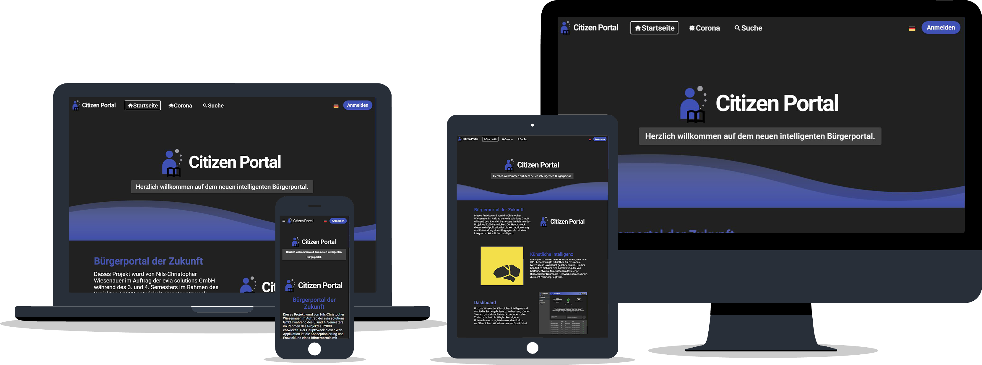
Live Demo
13
Nils-Christopher Wiesenauer
Konzeptionierung und Realisierung eines Bürgerportals mit intelligenter Suche
Notes:
Corona
Mehr fokus ki
KI suchen demonstrieren
Responsive nicht in db vorhanden
Übersetzungen

Slide 14
Ausblick
14
Versionierung
Deployment
Internationalisierung
Weiterforschung
Filter- und Sortieroptionen
Erweiterung
Nils-Christopher Wiesenauer
Konzeptionierung und Realisierung eines Bürgerportals mit intelligenter Suche

Slide 15
Reflexion
15
Angular
Node.js
Team
Künstliche
Intelligenz
Git
MongoDB
Postman
Nils-Christopher Wiesenauer
Konzeptionierung und Realisierung eines Bürgerportals mit intelligenter Suche

Slide 16
16
“
KI ist wahrscheinlich das Beste oder das Schlimmste, was der Menschheit passieren kann.
”
Stephen Hawking
Nils-Christopher Wiesenauer
Konzeptionierung und Realisierung eines Bürgerportals mit intelligenter Suche

